Slide 1


Slide 2


DEPARTAMENT FINANSÓW
Dochody
Plan na 2019 rok
489,4 mln zł
Stan na 31 grudnia 2019 r.
WYKONANIE
489,1 mln zł
99,94%

Slide 3
DEPARTAMENT FINANSÓW
Dochody PIT
PLAN (po zmianach)
WYKONANIE
2016 r.
2016 r.
28,8 mln zł
29,3 mln zł
2017 r.
2017 r.
31,4 mln zł
32,1 mln zł
2018 r.
2018 r.
34,6 mln zł
36,8 mln zł
2019 r.
2019 r.
36 mln zł
40,3 mln zł

Slide 4
DEPARTAMENT FINANSÓW
Dochody CIT
PLAN (po zmianach)
WYKONANIE
2016 r.
2016 r.
76,3 mln zł
87,2 mln zł
2017 r.
2017 r.
90,7 mln zł
99,7 mln zł
2018 r.
2018 r.
98,8 mln zł
104,4 mln zł
2019 r.
2019 r.
103 mln zł
98,4 mln zł

Slide 5
DEPARTAMENT FINANSÓW
WYDATKI
Plan na 2019 rok
541,3 mln zł
Stan na 31 grudnia 2019 r.
WYKONANIE
525,1 mln zł
97,01%

Slide 6
DEPARTAMENT FINANSÓW
Wydatki majątkowe
PLAN (po zmianach)
WYKONANIE
2016 r.
2016 r.
121 mln zł
93,4 mln zł
2017 r.
2017 r.
165,7 mln zł
159,8 mln zł
2018 r.
2018 r.
164,5 mln zł
146,8 mln zł
2019 r.
2019 r.
204,3 mln zł
199,8 mln zł

Slide 7
DEPARTAMENT FINANSÓW
DEFICYT
Plan na 2019 rok
-51,9 mln zł
WYKONANIE
-36 mln zł

Slide 8
DEPARTAMENT FINANSÓW
REZERWA
Plan 2019 r.
Rezerwa celowa
Rezerwa ogólna
7 mln zł
3,1 mln zł
Rozdysponowanie
Rezerwa celowa
Rezerwa ogólna
6 mln zł
2,6 mln zł

Slide 9


Fundusze Unijne
Stan na 31 grudnia 2019 r.
Ilość podpisanych umów
960
Wartość podpisanych umów
3,08 mld zł
Co stanowi:
79,91% alokacji

Slide 10

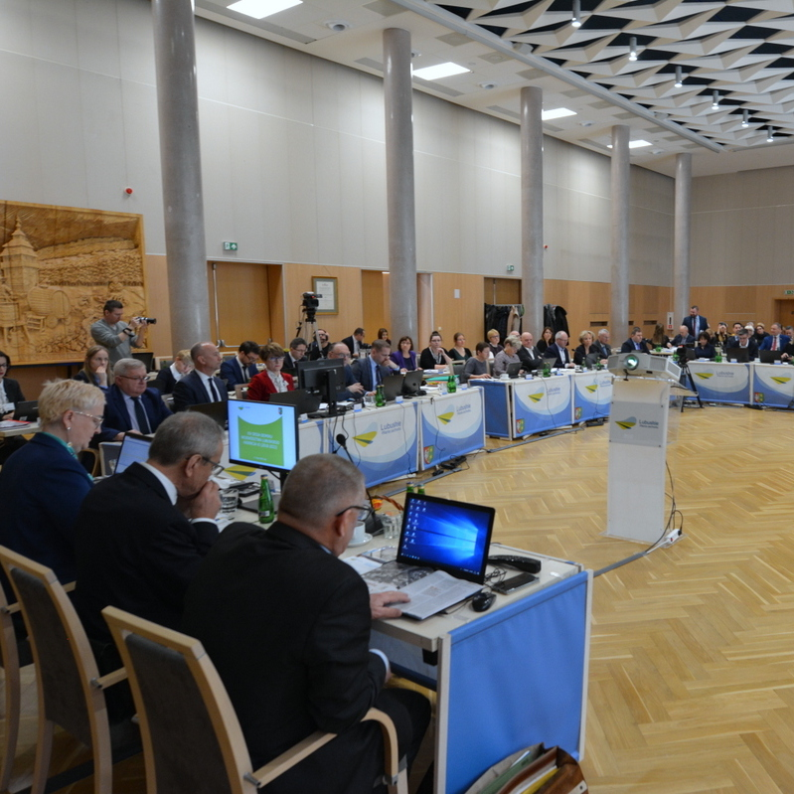
BIURO SEJMIKU
- 2019 -
PLAN (po zmianach)
v
1,14 mln zł
Wykonanie
v
1,09 mln zł
- Obsługa sesji Sejmiku – 105 tys. zł
- Diety i delegacje Radnych – 823 tys. zł
- Obsługa sejmiku Dziecięcego,
Młodzieżowego, Seniorów – 20 tys. zł
- Szkolenie Radnych – 26 tys. zł

Slide 11
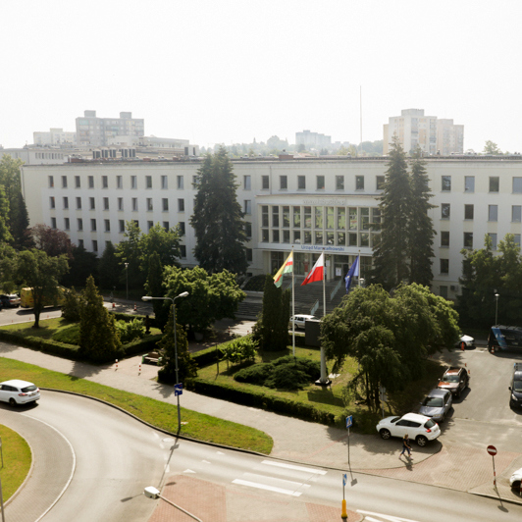
Departament Administracyjno-Gospodarczy
PLAN (po zmianach)
v
39,7 mln zł
WYKONANIE
v
38,5 mln zł

Slide 12

Departament Administracyjno-Gospodarczy
Najważniejsze inwestycje
Zakup, instalacja oraz konfiguracja sprzętu serwerowego z oprogramowaniem – 574 tys. zł
Zakup i dostawa przełączników sieciowych Cisco - 96.5 tys. zł
Zakup i dostawa przełączników sieciowych do serwera – 74,5 tys. zł
Zakup pamięci RAM - 64 tys. zł

Slide 13
Departament Administracyjno-Gospodarczy
PLAN (po zmianach)
203,8 tys. zł
WYKONANIE
194,3 tys. zł
Funkcjonowanie Wojewódzkiej Rady Dialogu Społecznego w 2019 roku

Slide 14
Departament Organizacyjno-Prawny
Wynagrodzenia
PLAN (po zmianach)
WYKONANIE
2016 r.
2016 r.
25,1 mln zł
24,3 mln zł
2017 r.
2017 r.
26,6 mln zł
26 mln zł
2018 r.
2018 r.
28,9 mln zł
28,4 mln zł
2019 r.
2019 r.
29,6 mln zł
29 mln zł

Slide 15
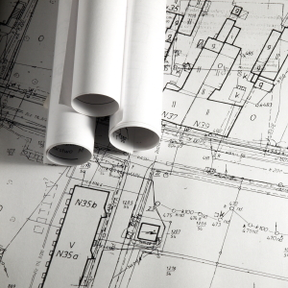
Departament Geodezji, Gospodarki Nieruchomościami i Planowania Przestrzennego
PLAN (po zmianach)
v
4,3 mln zł
WYKONANIE
v
4,2 mln zł
Aktualizacja Bazy Danych Obiektów Topograficznych wybranych powiatów woj. Lubuskiego
95,9 tys. zł

Slide 16

Biuro Projektów Własnych
PLAN (po zmianach)
v
4,07 mln zł
WYKONANIE
v
3,9 mln zł
Termomodernizacja budynku UMWL – 3,5 mln zł
Data Center - świadczenie usługi ośrodka przetwarzania danych – 196,5 tys. zł
Park Technologii Kosmicznych - usługi doradcze – 141,3 tys. zł

Slide 17

Departament Rozwoju Regionalnego
PLAN (po zmianach)
WYKONANIE
v
v
1,6 mln zł
1,4 mln zł
Najważniejsze zadania
Aktualizacja Strategii Rozwoju Województwa Lubuskiego – praca własna oraz wykonanie wydatków m.in. na doradztwo eksperckie
48 tys. zł
Dofinansowanie działalności ośrodka badawczego Centrum Badań Kosmicznych PAN w Zielonej Górze
346,7 tys. zł
Prowadzenie Sieci Punktów Informacyjnych Funduszy Europejskich w województwie lubuskim
1 mln zł

Slide 18
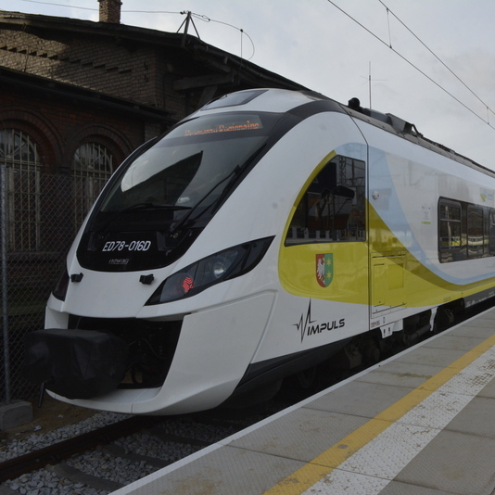
Departament Infrastruktury i Komunikacji
PLAN (po zmianach)
v
85,5 mln zł
WYKONANIE
v
85,4 mln zł

Slide 19

Departament Infrastruktury i Komunikacji
Najważniejsze zadania
Opłacanie przewozów kolejowych regionalnych 50,1 mln zł
Wykonanie okresowego przeglądu (naprawy rewizyjnej) wg czwartego poziomu utrzymania (PU4) pojazdu kolejowego typu 215 M
2,7 mln zł
Dopłaty do biletów ulgowych ustawowych 24,9 mln zł
Promocja Województwa Lubuskiego poprzez przewoźników lotniczych operujących z lotniska Zielona Góra/Babimost do Warszawy i innych międzynarodowych portów lotniczych
7,2 mln zł.

Slide 20
Departament Infrastruktury i Komunikacji
Najważniejsze zadania
5. Uruchomienie połączeń kolejowych na trasach: Leszno - Głogów - Leszno oraz Leszno - Zielona Góra – Leszno (zawieszonych w 2011 roku)
6. Umowa na dostawę dwóch nowych spalinowych zespołów trakcyjnych. Trójczłonowe pojazdy mają zostać dostarczone w listopadzie 2020 roku. Pojazd będzie kursował na trasie Kostrzyn – Gorzów Wlkp. – Krzyż – Poznań. Na zakup o wartości 43 mln zł pozyskano 83% dofinansowania z UE w ramach RPO – Lubuskie 2020.

Slide 21
Zarząd Dróg Wojewódzkich
PLAN (po zmianach)
v
161,6 mln zł
WYKONANIE
v
160,4 mln zł

Slide 22
Zarząd Dróg Wojewódzkich
Najważniejsze inwestycje zrealizowane
ze środków RPO L-2020
Przebudowa i rozbudowa drogi woj. nr 134 relacji Ośno Lubuskie – Rzepin
Wydano w 2019: 735,2 tys. zł
całkowita wartość projektu – 12 mln zł
2. Przebudowa drogi woj. nr 138 na odc. Torzym - Sulęcin - dk. 22
Wydano w 2019 r. – 10,2 mln zł
całkowita wartość projektu – 10,2 mln zł
3. Rozbudowa drogi woj. nr 158 w m. Lipki Wielkie
Wydano w 2019 r. – 2,8 mln zł
całkowita wartość projektu – 6,3 mln zł

Slide 23
Zarząd Dróg Wojewódzkich
Najważniejsze inwestycje zrealizowane
ze środków RPO L-2020
4. Rozbudowa drogi wojewódzkiej nr 160 relacji Drezdenko – Międzychód
całkowita wartość projektu – 9,3 mln zł
Wydano w 2019 r. – 1,8 mln zł
5. Rozbudowa drogi woj. nr 276 m. Sycowice
Wydano w 2019 r. – 7,9 mln zł
całkowita wartość projektu – 13,3 mln zł
6. Przebudowa drogi woj. nr 315 na odcinku Przyborów - granica województwa
Wydano w 2019 r. – 7,8mln zł
całkowita wartość projektu – 12,8 mln zł

Slide 24


Departament Ochrony Zdrowia
PLAN (po zmianach)
v
55,7 mln zł
WYKONANIE
v
54 mln zł

Slide 25
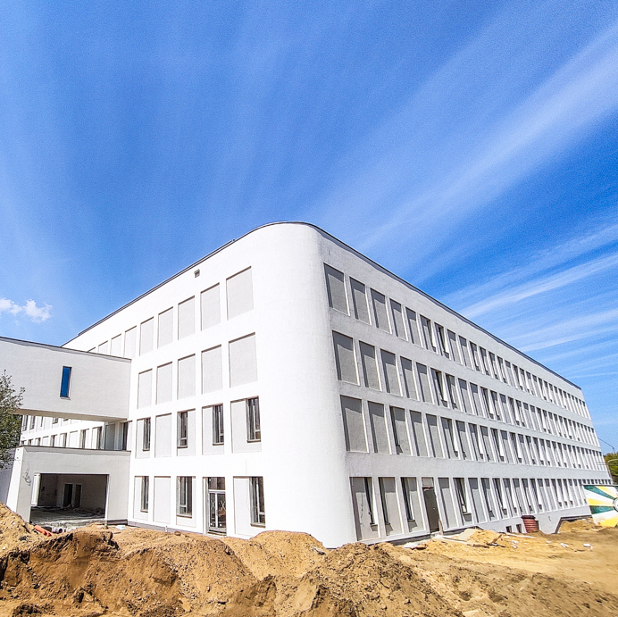
Departament Ochrony Zdrowia
Rozbudowa Szpitala o budynek Oddziału Anestezjologii i Intensywnej Terapii oraz Oddziału Hematologii z Pododdziałem Intensywnej Chemioterapii – Szpital Gorzów
8 mln zł
2. Przebudowa, modernizacja i wyposażenie budynku Nr 2 na potrzeby utworzenia Ośrodka Geriatrii w Torzymiu – etap I
1,3 mln zł
3.Modernizacja budynku L - etap II (Onkologia) – Szpital Uniwersytecki
3,7 mln zł
4. Utworzenie Centrum Zdrowia Matki i Dziecka – Szpital Uniwersytecki
11,5 mln zł

Slide 26
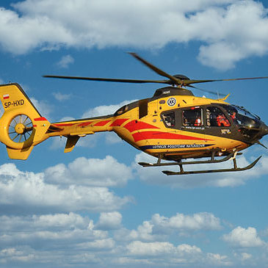
Departament Ochrony Zdrowia
5. Zakup sprzętu i aparatury medycznej dla oddziałów szpitalnych- Szpital Uniwersytecki
4,4 mln zł
6. Rozbudowa Oddziału Psychogeriatrii – Szpital w Ciborzu
600 tys. zł
7. Modernizacja pomieszczeń Całodobowego Oddziału Psychiatrycznego nr 5 celem dostosowania obiektu do potrzeb oddziału psychiatrii ogólnej – etap II – Szpital w Międzyrzeczu
2,3 mln zł
8. Budowa bazy Śmigłowcowej Służby Ratownictwa Medycznego (HEMS) Lotniczego Pogotowia Ratunkowego w Gorzowie Wlkp.
2,7 mln zł

Slide 27

Departament Ochrony Zdrowia
Stypendia dla studentów kierunków:
Lekarski, pielęgniarstwo lub położnictwo
1,2 mln zł
Dofinansowanie do procedur in vitro
196 tys. zł
Projekt unijny - Lubuszanie skutecznie przeciw nowotworom
970 tys. zł
Promocja zdrowia
101 tys. zł

Slide 28

Departament Infrastruktury Społecznej
PLAN (po zmianach)
107,8 mln zł
WYKONANIE
105,4 mln zł

Slide 29
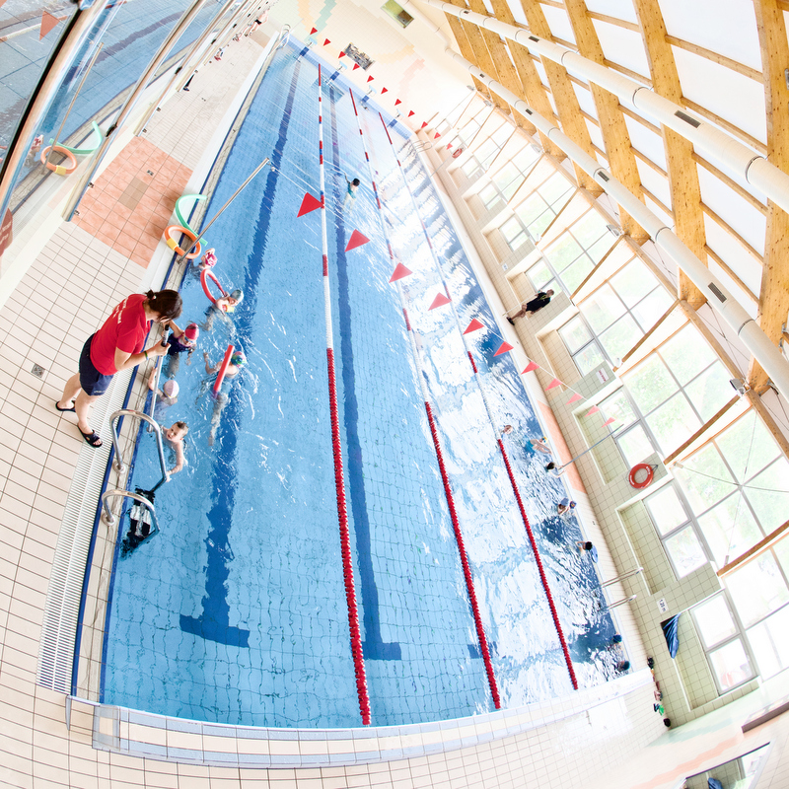
Departament Infrastruktury Społecznej
Najważniejsze zadania – sport i turystyka
Budowa sali sportowej przy Zespole Szkół Licealnych im. Zbigniewa Herberta w Słubicach
1,4 mln zł
Rozbudowa bazy sportowej o nowe obiekty w Gorzowie Wielkopolskim
500 tys. zł
Wykorzystanie odnawialnych źródeł energii w gospodarce energetycznej WOSiR wraz z termomodernizacją zespołu budynków” (Projekt w ramach RPO L-2020)
970 tys. zł
Roboty dodatkowe do zadania: Wykorzystanie odnawialnych źródeł energii w gospodarce energetycznej WOSiR wraz z termomodernizacją zespołu budynków
700 tys. zł

Slide 30

Departament Infrastruktury Społecznej
Najważniejsze zadania – edukacja
Lubuskie Talenty - Program Stypendialny
2 mln zł
Udzielenie pomocy materialnej dla studentów studiów stacjonarnych wyższych uczelni
1,2 mln zł
Oddziały medyczne MED+ w Lotniku
43 tys. zł

Slide 31
Departament Infrastruktury Społecznej
Najważniejsze zadania – kultura
Ochrona i zachowanie zasobów dziedzictwa kulturowego Teatru im. Juliusza Osterwy w Gorzowie Wlkp. na potrzeby rozwoju turystyki
1,9 mln zł
Rozbudowa i modernizacja budynku Filharmonii Zielonogórskiej
1,3 mln zł
Rozbudowa i modernizacja Muzeum Ziemi Lubuskiej
3,7 mln zł
Kompleksowy remont, konserwacja i renowacja zabytków oraz modernizacja wystaw stałych
w Zagrodzie Młyńskiej w Bogdańcu
796 tys. zł

Slide 32
Departament Infrastruktury Społecznej
Najważniejsze zadania – sprawy społeczne
Działania na rzecz Ochotniczych Straży Pożarnych z terenu województwa lubuskiego
300 tys. zł
Działania na rzecz seniorów w województwie lubuskim
578,8 tys. zł
Najważniejsze zadania – ROPS
Projekt Efekt synergii - 720 tys. zł
Projekt Azymut samodzielność - 730 tys. zł
Projekt Otwórz się na pomoc - 1,2 mln zł
Dofinansowanie inwestycji na rzecz osób z autyzmem i Zespołem Aspergera – 700 tys. zł

Slide 33
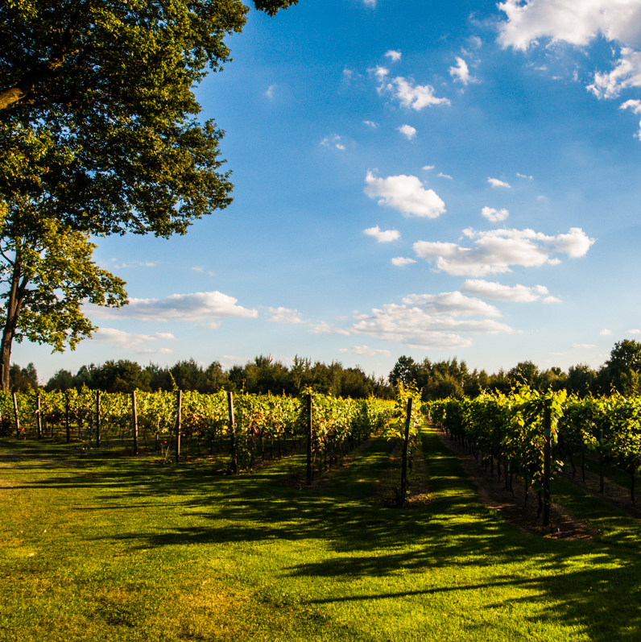
Departament Przedsiębiorczości i Strategii Marki
PLAN (po zmianach)
v
6,2 mln zł
WYKONANIE
v
5,6 mln zł

Slide 34
Departament Przedsiębiorczości i Strategii Marki
Najważniejsze zadania
Organizacja Święta Województwa Lubuskiego
600 tys. zł
Promocja podczas Festiwalu Pol'And'Rock
w Kostrzynie nad Odrą
250 tys. zł
Cykl sześciu szkoleń dla lubuskich przedsiębiorców w zakresie rozwoju eksportu na rynki zagraniczne
56,4 tys. zł
Organizacja ośmiu zjazdów trzeciej i czwartej edycji Lubuskiej Akademii Rozwoju
54,8 tys. zł

Slide 35
Budżet Obywatelski – 10, 1 mln zł
Dla seniorów
Dla młodych
530 tys. zł
920 tys. zł
Dla środowisk wiejskich
Dla organizacji pozarządowych
1 mln zł
5,6 mln zł
realizacji zadań na rzecz osób niepełnosprawnych
zadania w obszarze przeciwdziałania uzależnieniom i patologiom społecznym
736 tys. zł
110 tys. zł
zadania pn. „Upowszechnianie lekkiej atletyki wśród dzieci i młodzieży”, „Rekreacja nad lubuską wodą
zadania w obszarze turystyki regionalnej
v
145 tys. zł
2,3 mln zł

Slide 36
Budżet Obywatelski
promocja województwa, w zakresie kultury, sztuki, ochrony dóbr kultury i dziedzictwa narodowego
promocja Województwa Lubuskiego poprzez sport w kraju i za granicą
200 tys. zł
200 tys. zł
zadania w obszarze ochrony i promocji zdrowia
zadania publiczne w obszarze integracji europejskiej
6,5 tys. zł
49,6 tys. zł
rozwój i promocja kultury, ochrony dziedzictwa kulturowego, promocja twórczości, edukacji i oświaty kulturalnej, działania i inicjatywy kulturalne
zadania w zakresie nauki, szkolnictwa wyższego, edukacji, oświaty i wychowania
v
19,5 tys. zł
170 tys. zł

Slide 37

Biuro Współpracy Zagranicznej i europejskiej współpracy terytorialnej
PLAN (po zmianach)
WYKONANIE
v
v
890 tys. zł
728 tys. zł
Najważniejsze zadania
Realizacja projektu pn.: "Regionalny Punkt Kontaktowy" w ramach Program Współpracy INTERREG VA Brandenburgia – Polska 2014-2020
243 tys. zł
Forum Regionów Partnerskich pt. „Rowerem po regionach” oraz wizyta przedstawicieli zagranicznych regionów partnerskich podczas Święta Województwa Lubuskiego
112,3 tys. zł
VIII Forum Regionów Polski i Chorwacji 49 294,00 zł
49,2 tys. zł

Slide 38

Departament Rolnictwa, Zasobów Naturalnych, Rybactwa i Rozwoju Wsi
PLAN (po zmianach)
WYKONANIE
12,7mln zł
9,1 mln zł
1. Szacowanie szkód wyrządzonych przez zwierzęta łowne na obszarach niewchodzących w skład obwodów łowieckich oraz wypłata odszkodowań za szkody łowieckie – 790 tys. zł
2. Udzielanie dotacji celowych związanych z wyłączaniem gruntów rolnych z produkcji rolniczej – 2,9 mln zł
3. Realizacja przez LCPR zadań w ramach projektu „Promocja gospodarcza regionu poprzez udział w zagranicznych targach i misjach gospodarczych” – 710 tys. zł

Slide 39

Departament Środowiska
PLAN (po zmianach)
WYKONANIE
v
v
1,4 mln zł
931 tys. zł
1. Sprawozdanie z realizacji Programu ochrony powietrza dla miasta Zielona Góra oraz dla miasta Gorzów Wlkp. ze względu na przekroczenie poziomu dopuszczalnego pyłu zawieszonego PM10 oraz poziomu docelowego benzo(a)pirenu w pyle zawieszonym PM10 - 25 tys. zł.
2. Program ochrony powietrza dla strefy miasta Zielona Góra wraz z planem działań krótkoterminowych - 67 tys. zł
3. Opracowanie Raportu za lata 2016-2018 z wykonania Programu ochrony środowiska dla województwa lubuskiego

Slide 40
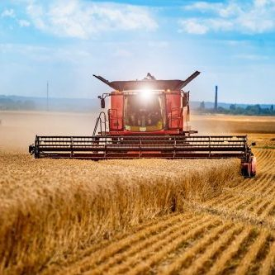
Departament Programów Rozwoju Obszarów Wiejskich
PLAN (po zmianach)
v
5,4 mln zł
WYKONANIE
v
5,3 mln zł
Działanie Lubuska Odnowa Wsi (zawarto 112 umów) – 987,9 tys. zł
2. Działanie Leader w ramach PROW 2014-2020 (zawarto 81 umów) – 5,9 mln zł

Slide 41
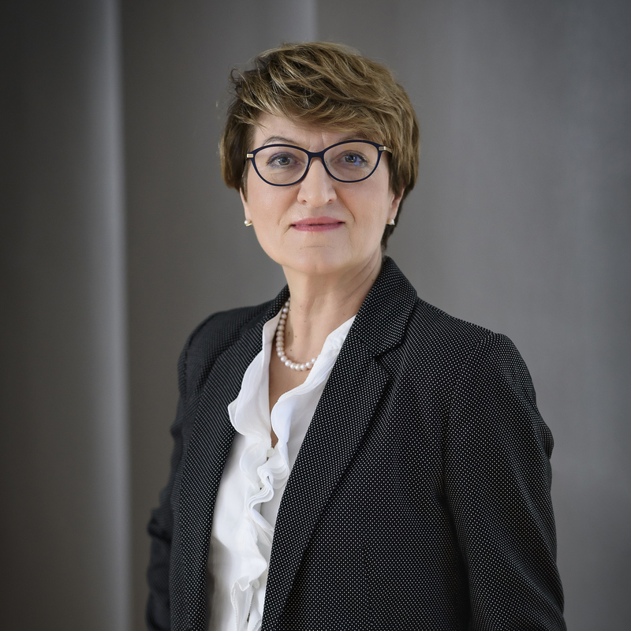
Dziękuję za uwagę
Elżbieta Anna Polak
Marszałek Województwa Lubuskiego

